Slide 1
Растения луга
Окружающий мир
4 класс
МОУ «Лазурненская СОШ»
Учитель начальных классов
Якупова Л.А.

Slide 2
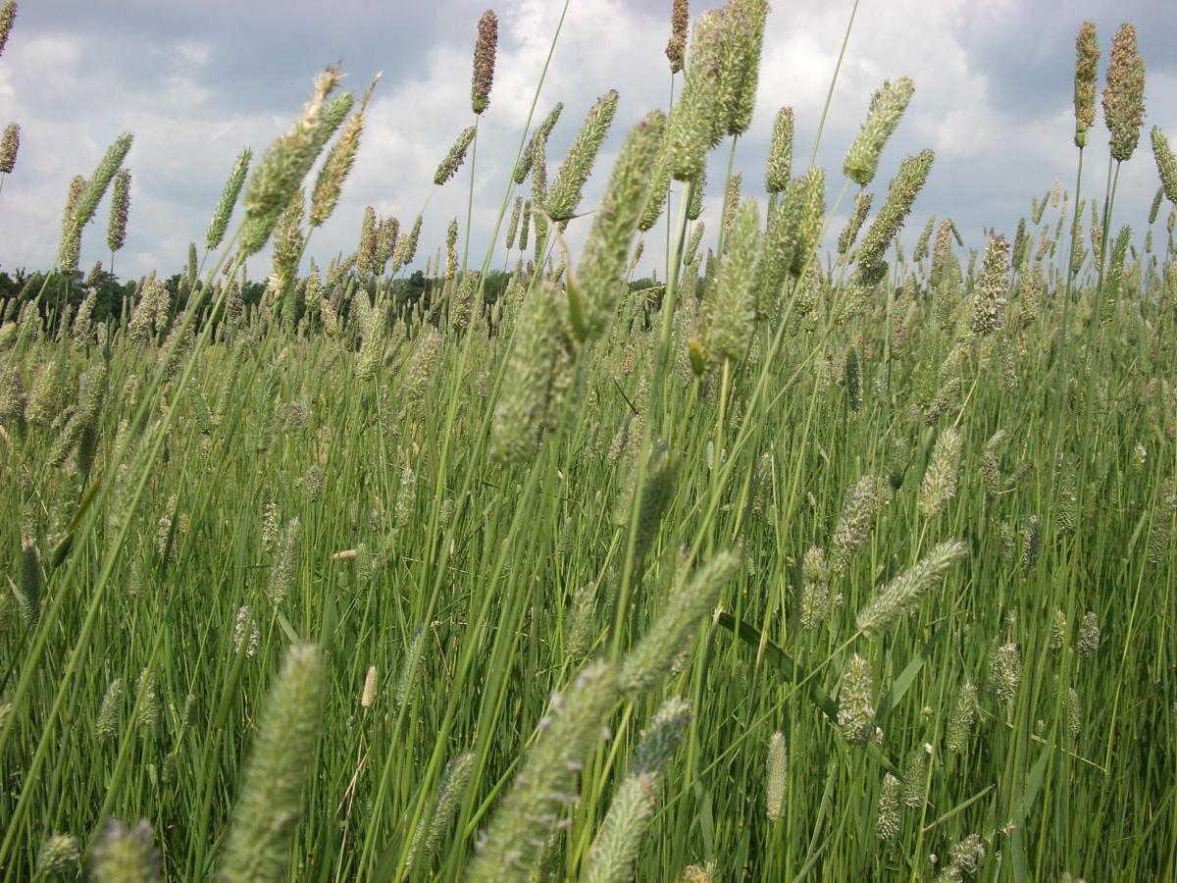
Тимофеевка

Slide 3
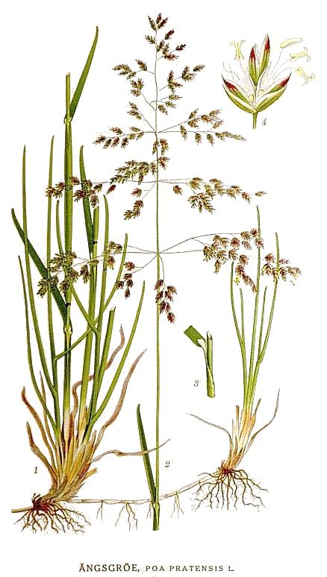
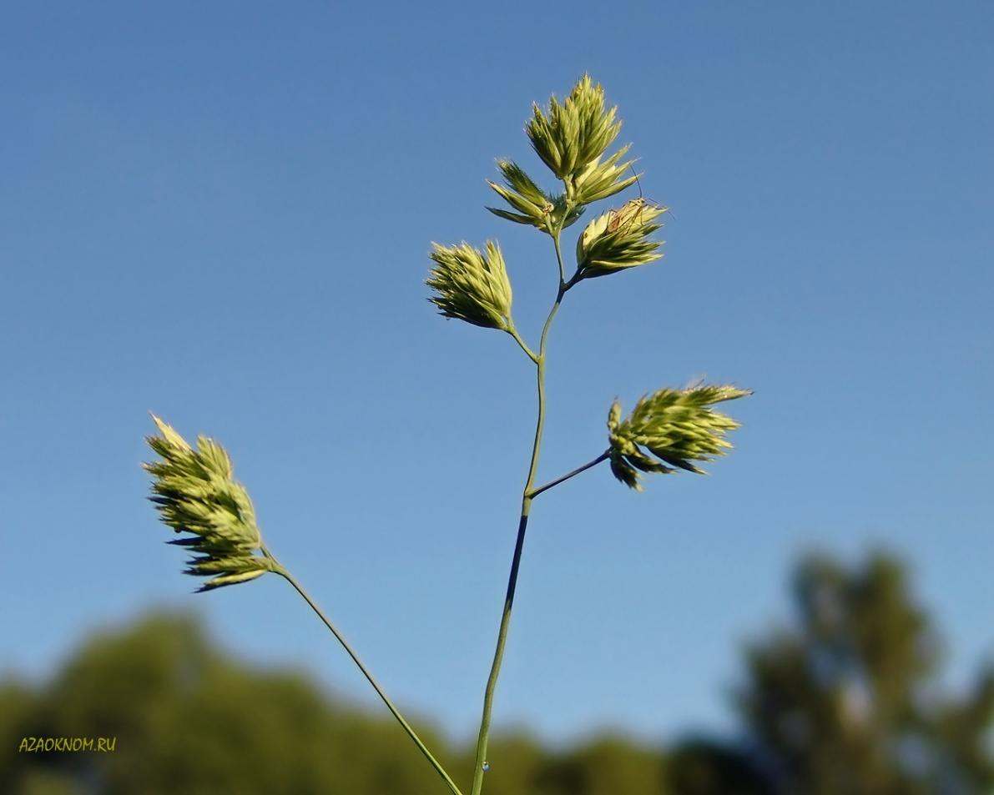
Мятлик

Slide 4
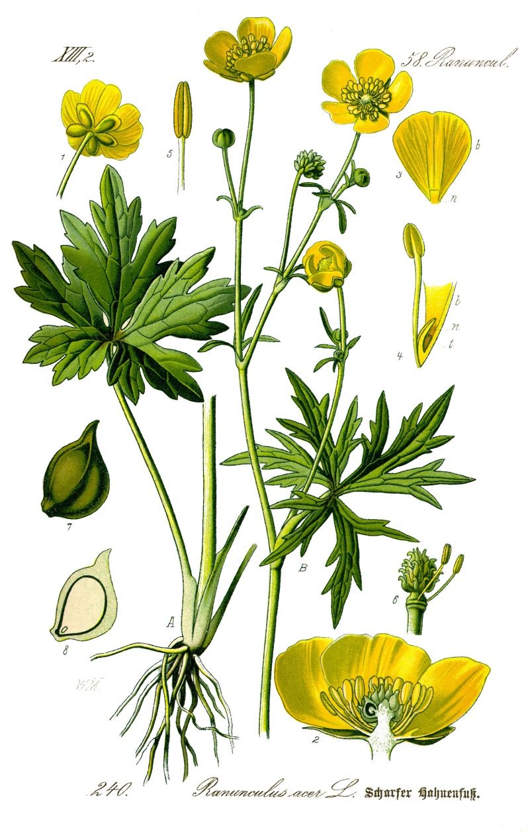
Лютик

Slide 5
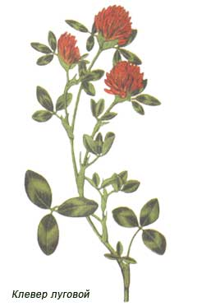
Клевер

Slide 6
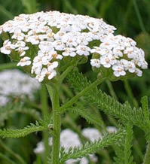
Тысячелистник

Slide 7
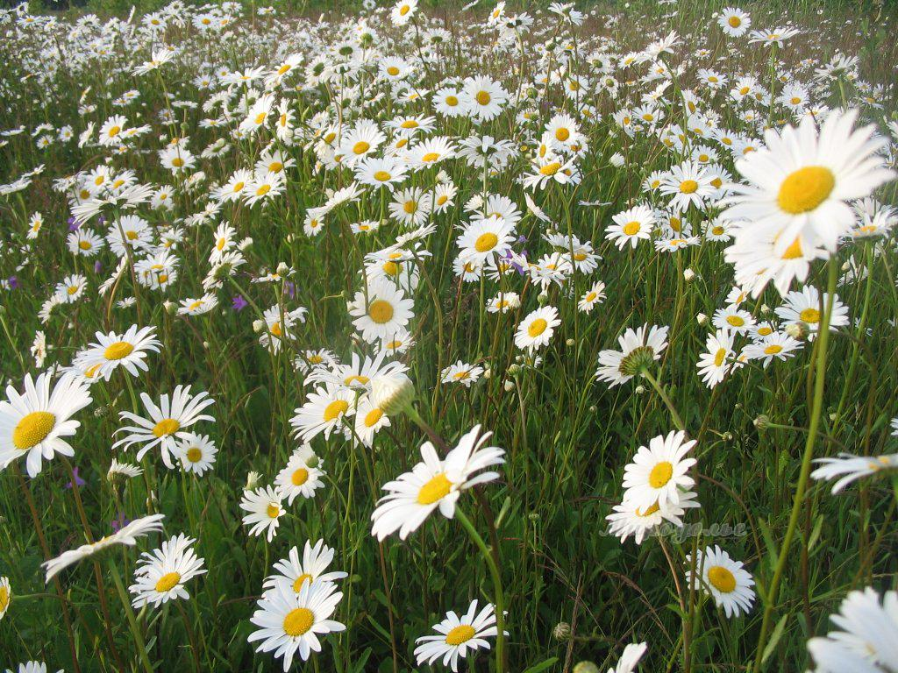
Нивяник

Slide 8
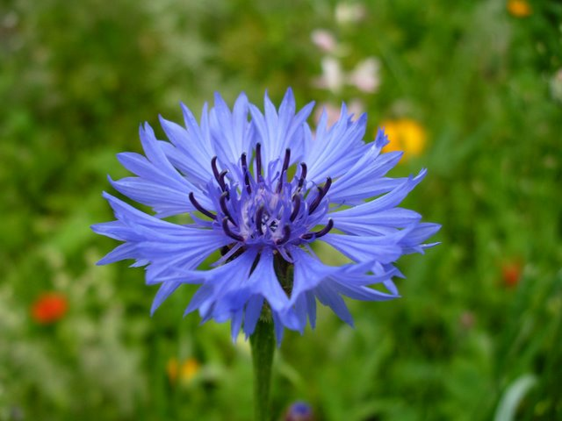
Василёк

Slide 9
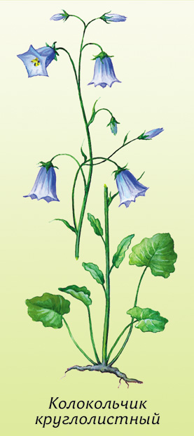
Колокольчик

